Slide 1


08
AI辅助的在线作业平台
验收测试
汇报人：邢益鸣
小组成员：顾田 戴威扬 孙龙灵 赵晚甜

Slide 2
01 / 软件工程方法应用
02 / 测试结果
目录
CONTENTS
03 / 缺陷
04 / 问题分析与建议
05 / 结论

Slide 3
1
PART ONE
软件工程方法在验收测试中的应用

Slide 4
应用
1. 需求工程
需求确认：在验收测试开始前，确保所有需求已被客户确认，并详细记录在需求规格说明书中。这些需求将作为验收测试的基准。
2. 测试计划与设计
测试计划：制定详细的测试计划，包括测试范围、目标和时间安排等。
测试用例设计：基于需求规格说明书设计详细的测试用例，包括输入条件、执行步骤和预期结果。测试用例应覆盖所有功能和非功能需求。

Slide 5
应用
3.测试文档与报告
测试报告：撰写详细的测试报告，包括、测试结果、发现的缺陷及其状态、测试结论等，为项目验收提供依据。
4.配置管理
环境配置管理：管理和控制测试环境，确保测试环境与生产环境的一致性。
5.质量保证
独立的QA团队：由独立的质量保证团队执行验收测试，以确保测试的客观性和公正性。

Slide 6
2
PART TUW
测试结果

Slide 7
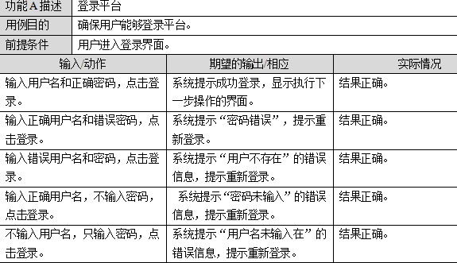
功能测试
功能A：登录平台

Slide 8
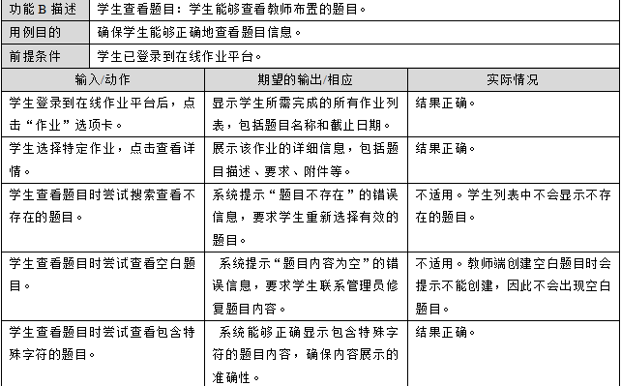
功能测试
功能B：学生查看题目

Slide 9
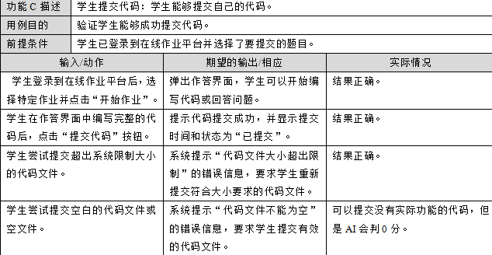
功能测试
功能C：学生提交代码

Slide 10
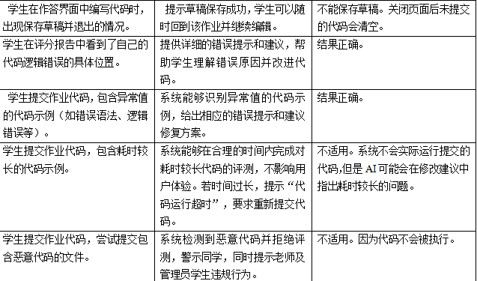
功能测试
功能D：代码测评

Slide 11
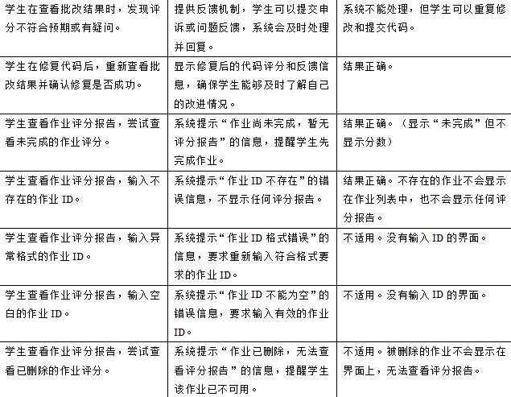
功能测试
功能E：查看反馈和修复

Slide 12
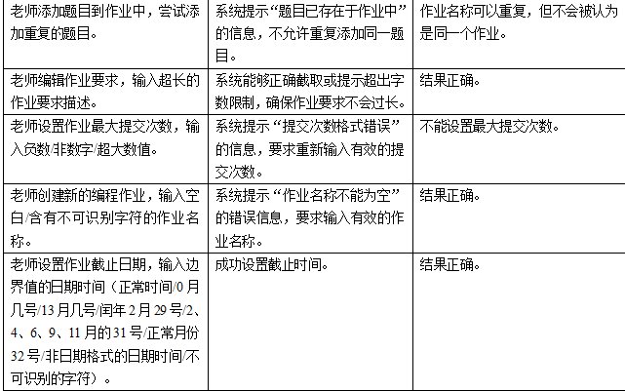
功能测试
功能F：教师布置题目

Slide 13
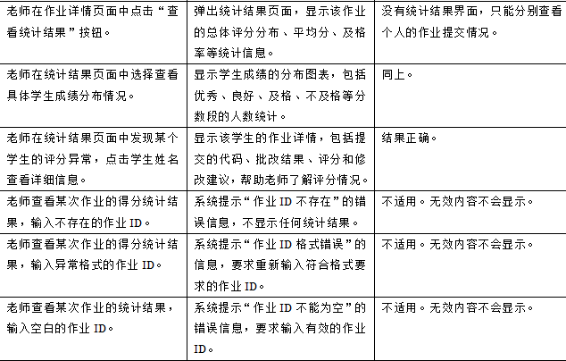
功能测试
功能G：教师查看统计结果

Slide 14
性能测试/压力测试
项目没有部署到服务器，不适用性能测试和压力测试。

Slide 15
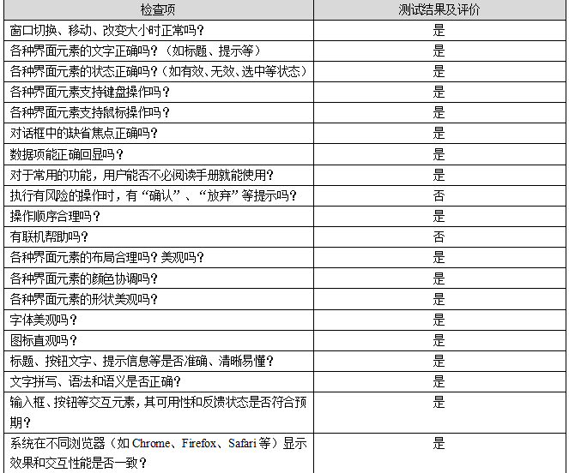
界面测试

Slide 16
3
PART TUW
缺陷

Slide 17
一、数据验证问题
· 测试过程中，发现有些数据并没有在前端或者后端验证正确性。
例如：教师布置作业时输入的日期、时间信息。

Slide 18
二、登录状态检查问题
· 页面切换过程中不会检验登录状态。
也就是说，1号学生在[root]/course/1/student/1/的页面查看自己的课程1的作业时，可以直接通过修改浏览器的url为[root]/course/1/student/2/查看2号学生的课程1的作业。
· 此外，管理员页面可以通过URL直接访问，暂未设置管理员账户密码的验证。只要知道管理员页面的URL，就可以直接进入管理系统。

Slide 19
三、AI代做问题
测试过程中发现：
· 当提交代码之后，AI会直接给出修复后的代码，即使提交的是空的代码。
· 系统支持多次重复提交，只会显示最新一次提交的作业内容。
因此可能会产生AI代做的问题：先提交空代码获得修复后的代码，然后提交AI给的代码。

Slide 20
4
PART TUW
问题分析与修改建议

Slide 21
一、数据验证
· 用户名和密码部分已经实现了数据验证，建议参考相关模块的实现方法，完成其他模块的数据验证。

Slide 22
二、登录状态与权限管理
· 建议增加登录状态管理，控制页面的访问权限，确保用户不能访问到他人的作业。

Slide 23
三、AI代做问题
· 建议对代码修复功能加以限制。
例如：在作业提交截止日期前只显示改进建议不显示修复代码，截至日期之后显示修复代码。或者将修复代码作为教师批改作业的一种参考和反馈，由教师批改完作业之后显示给学生。

Slide 24
5
PART TUW
测试结论

Slide 25
结论
在本次测试中，系统可以正确运行，功能丰富，能够正常为学生、老师两类用户提供作业提交、检查、批改等功能。AI大模型可以正确生成批改建议，并将批改建议提供给老师和学生参考。
在管理员界面中，课程和作业的状态可以清晰显示，管理员可以查看并管理作业的状态。
界面方面，界面设计简洁美观，字体大小设置合理，按钮功能逻辑正确，操作方便。

Slide 26
结论
总的来说，系统整体表现出色，功能丰富且界面设计简洁美观，能够有效满足学生和教师的需求。通过完善数据验证、登录状态管理以及修复代码功能限制等方面的功能，系统的安全性和稳定性将进一步提升，为用户提供更好的使用体验。

Slide 27
谢谢
THANK YOU

